Slide 1
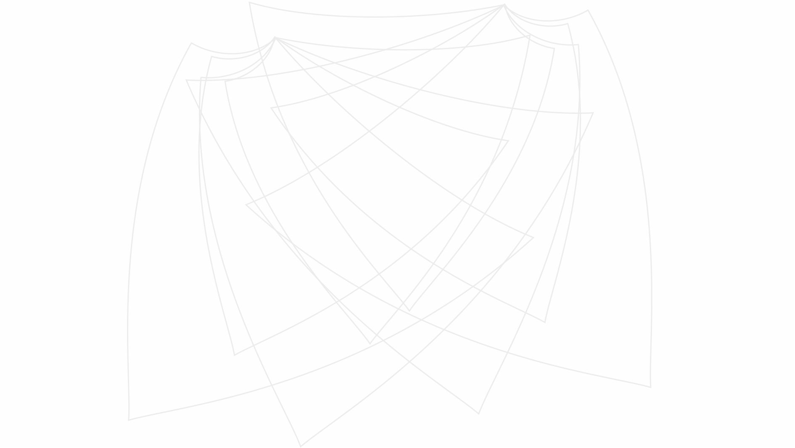
Právo jako filosofický pojem

Slide 2
Co je to právo? – I.
„Tážeš-li se mě, co je to právo, pak to nevím a netážeš-li se mě, pak to vím.“
Právo je společenský fenomén – žádný jiný živý tvor ho nepotřebuje
Právo ohromuje svou přizpůsobivostí a ochotou nabídnout se každému, kdo se legitimuje mocí

Slide 3
Co je to právo? – II.
Je mezinárodní právo právem ve vlastním slova smyslu?
Lze normativní systémy v tzv. primitivních kmenových společnostech považovat za právní systémy?
Je sankce nutným znakem práva?
Je právo systém donucujících rozkazů a zákazů suverénní moci?
Je nemorální právo právem?

Slide 4
Přírodní zákony a společenské normy
Přírodní zákonitosti – kauzální vztah příčiny a následku – mohou být podrobeny verifikaci, tj. mohou být pravdivé nebo nepravdivé.
Kritérium existence právní normy – nikoli její pravdivost či správnost, ale její platnost – nikoliv že něco je, ale že něco má být.
Přírodní zákony vyjadřují to, co je (tedy bytí), zatímco společenské a právní normy vyjadřují to, co má být (tedy mětí).

Slide 5
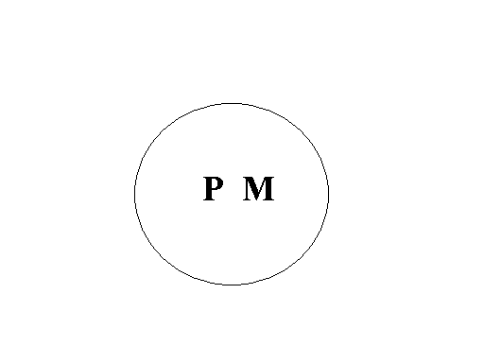
Vztah morálky a práva – 1. přístup
Právo a morálka musí být nezbytně ve shodě, musí koincidovat.
Morálka diktuje aktuální obsah práva.

Slide 6
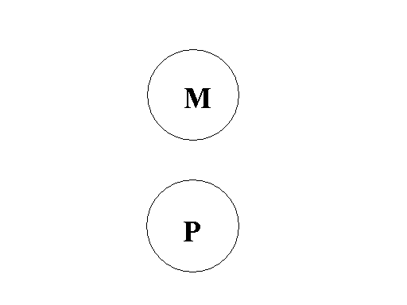
Vztah morálky a práva – 2. přístup
Právo a morálka mají vlastní sféry působnosti.
Morálka je vyšší a proto je východiskem práva.

Slide 7
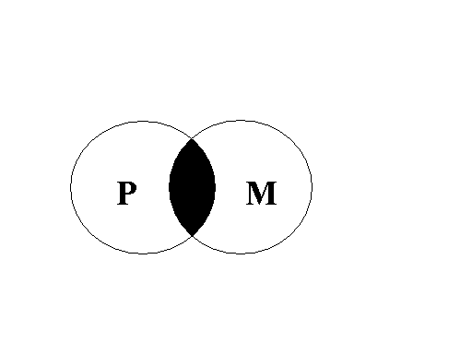
Vztah morálky a práva – 3. přístup
Vyjadřuje vztah práva a morálky jako dva protínající se kruhy.
Část uvnitř protínání představuje společný základ morálky a práva.
Vnější části jsou výlučnou sférou práva nebo morálky.

Slide 8
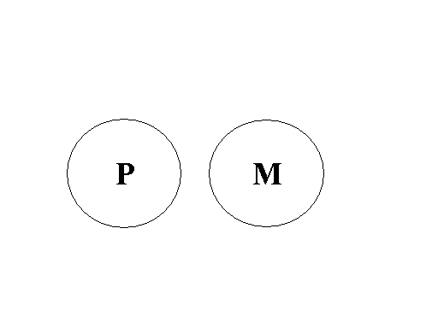
Vztah morálky a práva – 4. přístup
Morálka i právo mají své výlučné sféry.
Každý normativní systém řeší otázku platnosti norem pouze ve své vlastní sféře.

Slide 9
Přirozenoprávní přístup k právu
Idea spočívající více na víře než na rozumovém poznání
Dualistický přístup – přirozené a pozitivní právo
Nad platným právem každého státu existuje nějaké vyšší právo, kterému pozitivní právo nesmí odporovat

Slide 10
Zdroje přirozeného práva
Příroda – pravidla přirozeného práva jsou odvozena z řádu přírody a přirozené podstaty člověka (Aristoteles)
Bůh – pravidla přirozeného práva pochází z božího zjevení (T. Akvinský)
Lidský rozum – racionální myšlení má zajistit obsahově správné poznání (J. Locke)

Slide 11
Funkce přirozeného práva
Ospravedlnění pozitivního práva
Ochranný filtr proti evidentně nespravedlivému pozitivnímu právu
Pomocný prostředek k řešení případů, kdy pozitivní právo mlčí

Slide 12
Význam přirozenoprávních idejí
Působivost ideje přirozeného práva nespočívá v jeho reálné existenci, ale v tom, věří-li velký počet lidí v tuto ideu a jednají-li podle této víry
Teorie společenské smlouvy
Koncepce lidských práv
Problém obsahu přirozeného práva

Slide 13
Právní pozitivismus
Monistická teorie
Laicizace práva, racionalismus a voluntarismus
Právo má svůj původ v činnosti autoritativních orgánů státní moci
Právo není podmíněno co do své platnosti právem přirozeným – „oddělující teze“

Slide 14
Dělení pozitivistických teorií
Historický pozitivismus – právo je historicky vzniklý fenomén
Normativistický pozitivismus – právo je uzavřený normativní systém
Realistický pozitivismus – právo je reálný systém spojený s působením státních orgánů
Institucionalistický pozitivismus – právo je normativní systém a zároveň skutečnost společenského života

Slide 15
Znaky pozitivismu podle Harta
Právní normy jsou rozkazy lidských bytostí
Mezi právem a morálkou neexistuje žádná souvislost
Významová analýza právních pojmů se liší od empirického a normativního poznání práva
Právo je uzavřený logický systém, kde je možné prostřednictvím logické dedukce, z předem daných právních norem dospět ke správným právním rozhodnutím a to bez odkazu na sociální cíle nebo morální kritéria
Morální soudy není možné racionálně zdůvodnit

Slide 16
Sociologická jurisprudence
Zkoumá účinky práva na lidi a lidí na právo
Právo je nutné zkoumat v jeho interakci se společností – v interakci práva na jedné straně a postojů lidí žijících v rámci práva na straně druhé
Nevidí právo v knihách (zákonících) – law in books, ale právo v jeho realizaci – law in action

